Slide 1
Online folklór
Naratívna kultúra, 14. 3. 2023

Slide 2
Pojmy
New-lore
E-lore
Net-lore
Internet folklore

Slide 3
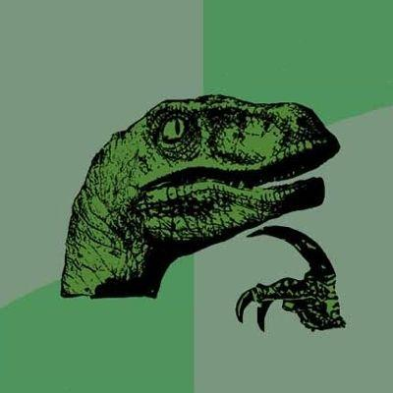
Čo si predstavíte pod pojmom online folklore?

Slide 4


Vývoj záujmu o tému
Slovesná tvorba a jej šírenie za pomoci technologických zariadení (fax, tlač)
Vizualizácia
Výskum populárnej kultúry (vplyv na chápanie online kultúry)
Javy na internete ako kuriozita

Slide 5
„For a folklorist, the chance to observe directly communication in the internet was and is equal to the opportunity to observe folklore in an authentic situation of use. What makes the internet valuable, is the fact that new folklore phenomena come fourth, their function and area of application changes while observed.“
Kõiva, Mare – Vesik, Liisa: Contemporary Folklore, Internet and Communitites at the beginning of the 21st Century.In: Kõiva, Mare (ed.): Media & Folklore. Contemporary Folklore IV. Tartu: ELM Scholarly Press, 2009, s. 98. Dostupné: https://www.folklore.ee/rl/pubte/ee/cf/cf4/

Slide 6
Folkloristika online
Amatérske databázy a fóra
Odborné databázy a digitalizácia
Súčasť výskumu offline javov
Nové javy

Slide 7
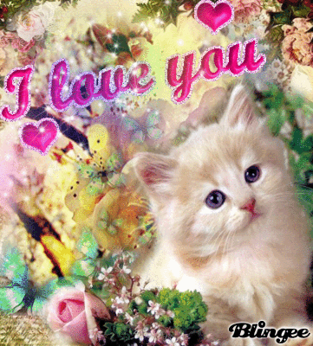
Od kuriozity po prirodzené prostredie
WEB 2.0
Dostupnosť
Jednoduchá tvorba obsahu
Komunikačné a informačné médium
Zábava a socializácia
Folklór sprostredkovaný cez technológiu – NEPRIAMA
Text, obraz a zvuk
Vizualita

Slide 8
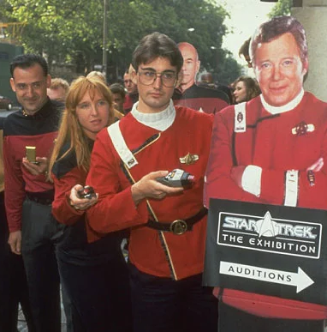
Participatívna kultúra
Henry Jenkins - Pytláci textů. Televizní fanoušci a participativní kultura (New York, 1992)
Participatívna kultúra
  Snahy ovplyvniť obsah obľúbených televíznych programov
  Osvojenie si autorských obsahov
  Amatérska tvorba
  Združovanie
Trekkies, Londýn, 1999.
Zdroj: https://www.telegraph.co.uk/news/uknews/11611086/Secret-files-reveal-police-feared-that-Trekkies-could-turn-on-society.html

Slide 9
Participatívna kultúra online
Stieranie hraníc medzi:
tvorcami a publikom
profesionálnou a amatérskou tvorbou
verejným a privátnym
trhovým a netrhovým
Postavená na ekonomike pozornosti

Slide 10
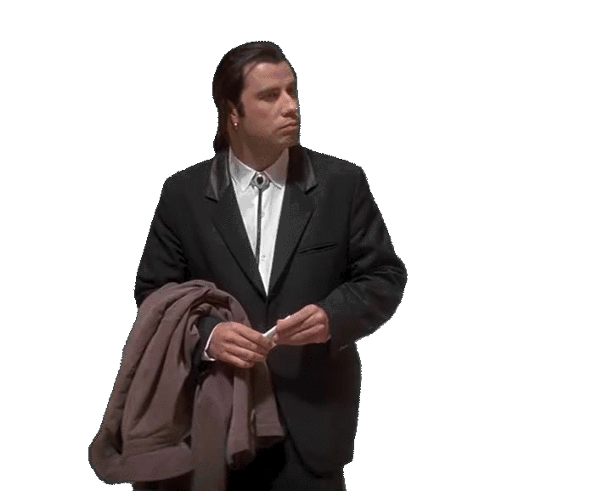
Aký je váš vzťah k internetovým mémom?

Slide 11

Mémy
  Richard Dawkins – Selfish gene (1976)
  francúzsky pôvod slova – même (rovnaký, taký istý)
  mém ako základná jednotka šírenia kultúry
    Šíri sa napodobňovaním
    Variuje
    Adaptuje sa
    Kombinuje

Slide 12
Kritika zo strany kultúrnych a sociálnych vied
Difuzionizmus [lat.] — smer v etnológii vychádzajúci z predstavy, že vývoj kultúr a spoločností je podmienený migráciou kultúrnych prvkov a etník. Jeho základným východiskom je predpoklad, že nové myšlienky a vynálezy vznikajú len vzácne, preto majú pre všetky kultúry a spoločnosti veľký význam výpožičky a preberanie prvkov z iných kultúr. Pritom nejde iba o difúziu konkrétnych javov (napr. znalosť tavby železa), ale aj všeobecných princípov (písomníctvo, štátnosť a pod.).
Difuzionizmus vznikol koncom 19. stor. v európskej (rakúskej, nemeckej, anglickej) etnológii a v americkej kultúrnej antropológii ako reakcia na evolucionistické prístupy. Jeho slabou stránkou bolo preceňovanie kultúrnych a sociálnych vplyvov, problematické datovanie kultúrnych výpožičiek a podcenenie možnosti nezávislého paralelného vývoja. Z podobnej predstavy ako difuzionizmus vychádzala aj teória kultúrnych okruhov.
Zdroj: Encyclopaedia Beliana, SAV, https://beliana.sav.sk/heslo/difuzionizmus

Slide 13
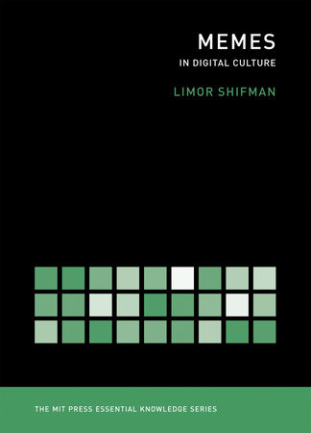
Internetové mémy
Limor Shifman- Memes in Digital Culture (2014)
Mediálna teoretička
Analyzuje najúspešnejšie mémy
Kvalitatívna analýza

Slide 14
Sociálne siete
Ekonomika pozornosti – hlavnou komoditou je byť videný
Barry Wellman – networked individualism
Internetové mémy – prezentácia originality a participácia v rámci komunity

Slide 15
Definícia internetový mém
„ Skupinu digitálnych produktov, (1) ktorých obsah, forma a/alebo postoj majú spoločný charakter, (2) ktoré boli vytvorené s vedomím vzájomnej súvislosti, a (3) ktoré kolovali online, boli napodobňované a/alebo transformované prostredníctvom množstva internetových užívateľov.“
„ [...] a group of digital items sharing common characteristics of content, form and/or stance, which were created with awareness of each other, and were circulated, imitated and/or transformed via the Internet by many users.“
Shifman 2014: 41

Slide 16
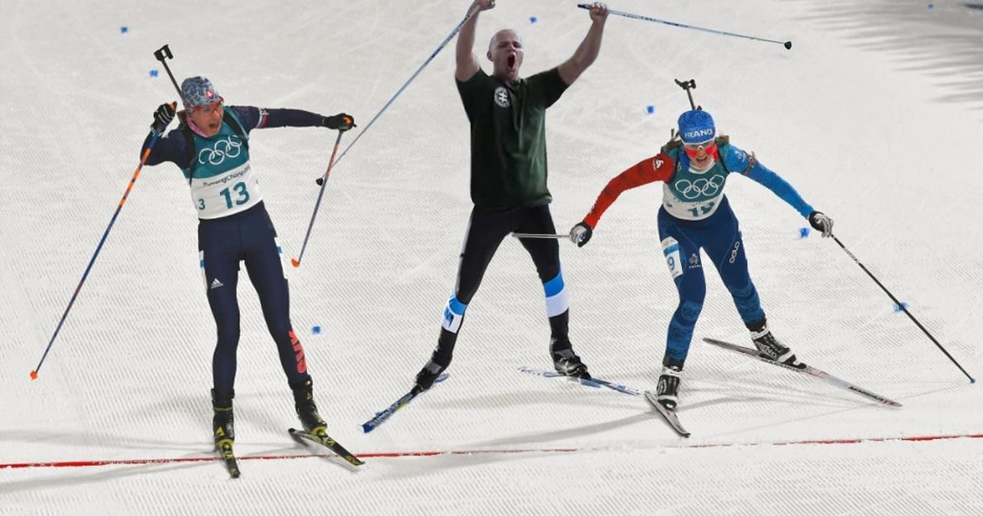
Tri vrstvy internetových mémov
Obsah (content)
Forma (form)
Vzťah/prístup (stance)
FB: Naše Slovensko

Slide 17
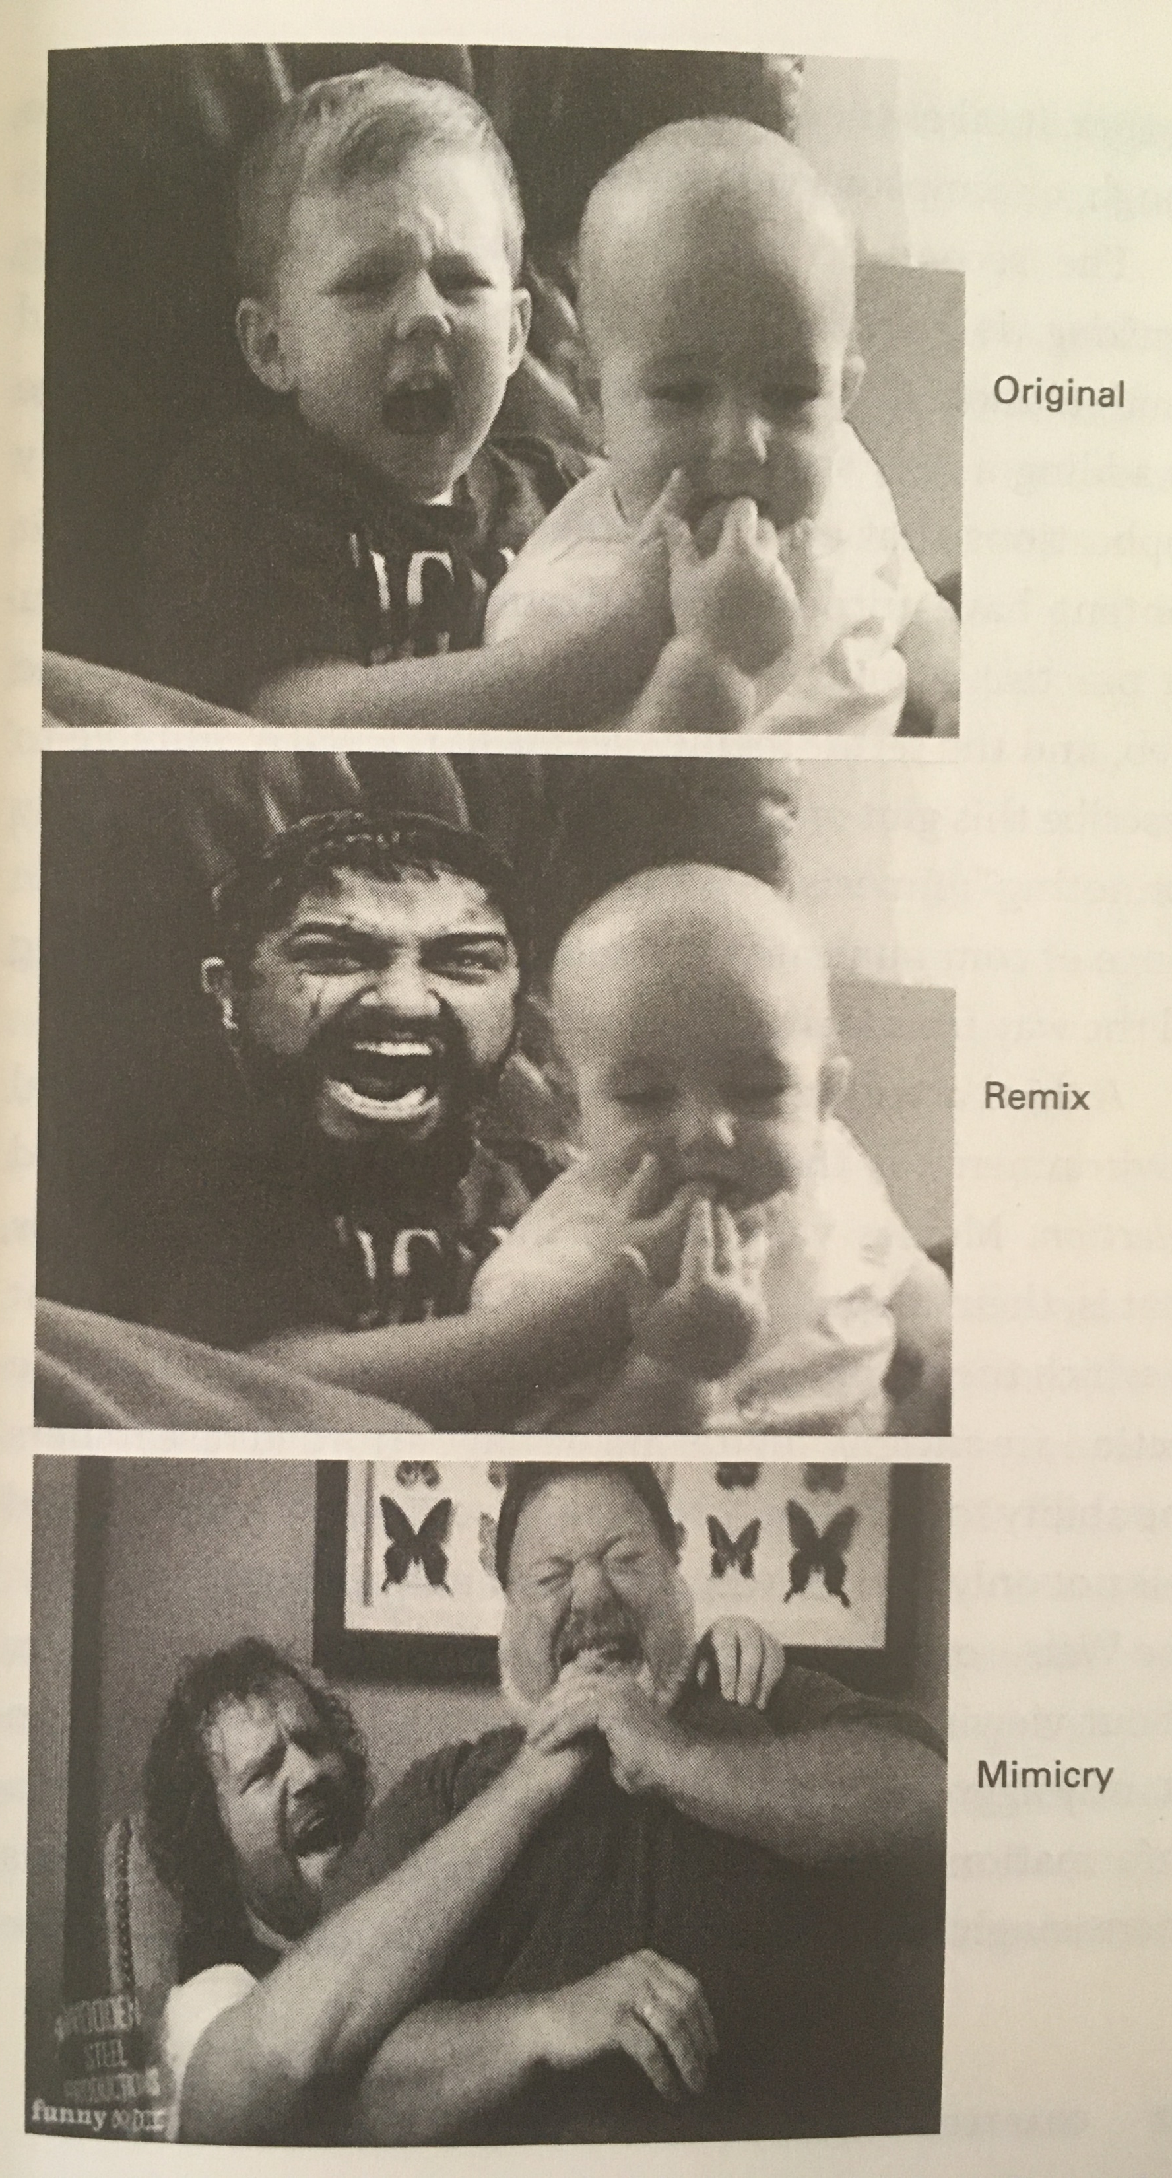
Privlastnenie
Remix
Recyklácia
Mashup
Imitácia
Paródia
.....
Intertextualita ako základný princíp
Shifman: Memes in Digital Culture. MIT 2014

Slide 18
Viete, aký je rozdiel medzi mémom a virálom?

Slide 19
Viral vs. Meme
Viral
Meme
Konkrétny výtvor
Šírenie od človeka k človeku
Rýchle šírenie
Veľký dosah
Pasívna komunikácia
Majú potenciál inšpirovať k tvorbe mémov.
Súbor
Odkazovanie na rovnaký obsah
Varianty
Aktívna (kreatívna) komunikácia
Konkrétne jednotky zo súboru sa môžu stať virálne.

Slide 20
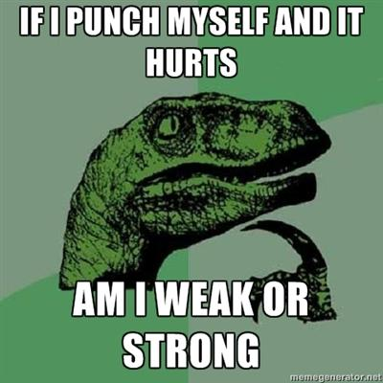
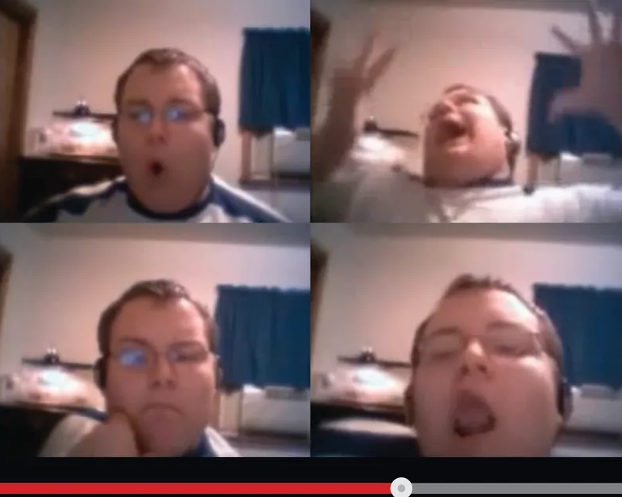
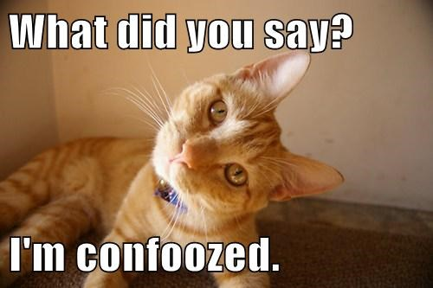
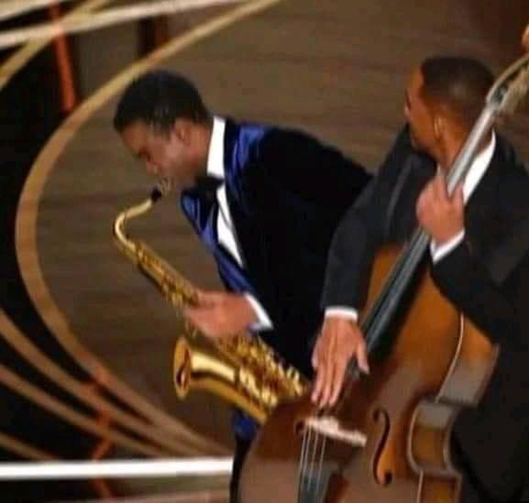
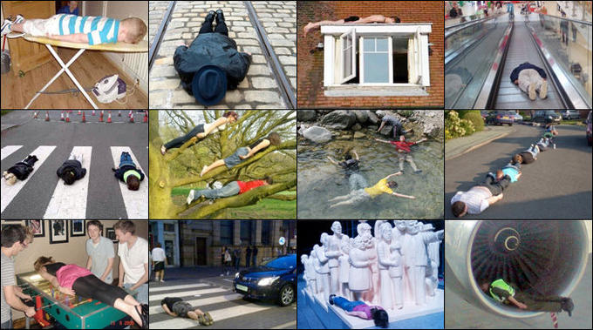
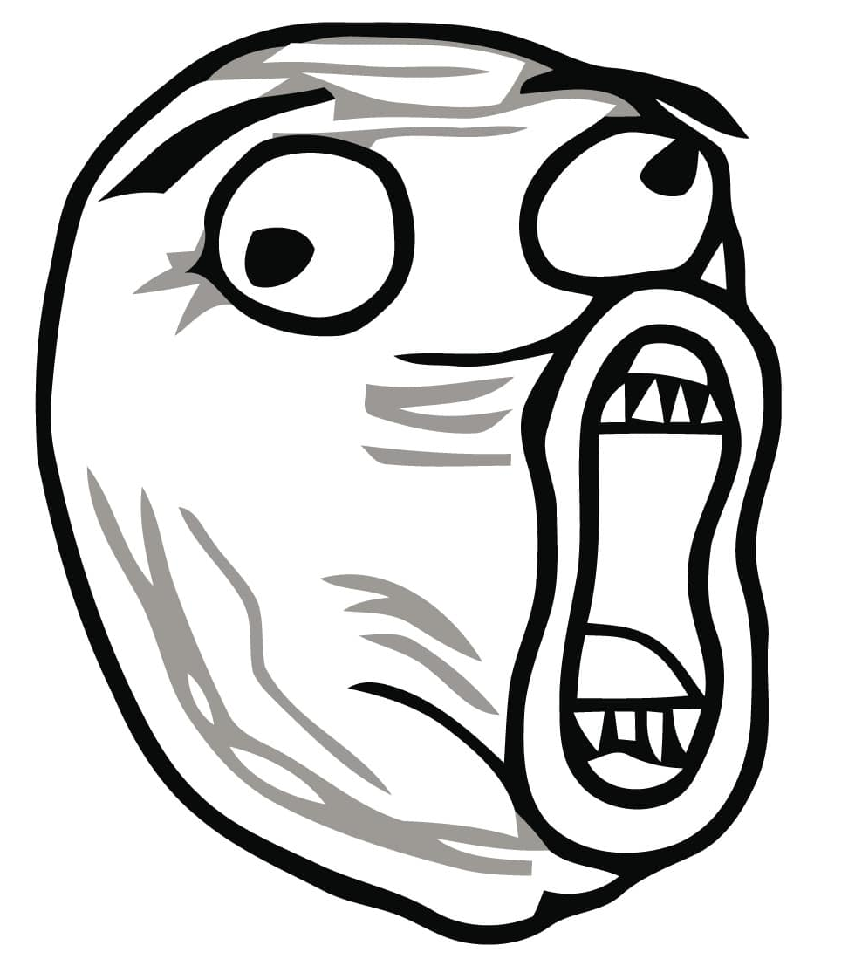
Žánre internetových mémov
Lip Sync
Advice Animals
LOL Cats LOL Speak
Reaction Photoshops
Rage Comics
Challenges

Slide 21
Know Your Meme
https://knowyourmeme.com/memes/hitlers-downfall-parodies

Slide 22
Globalizácia vs. glokalizácia

Slide 23
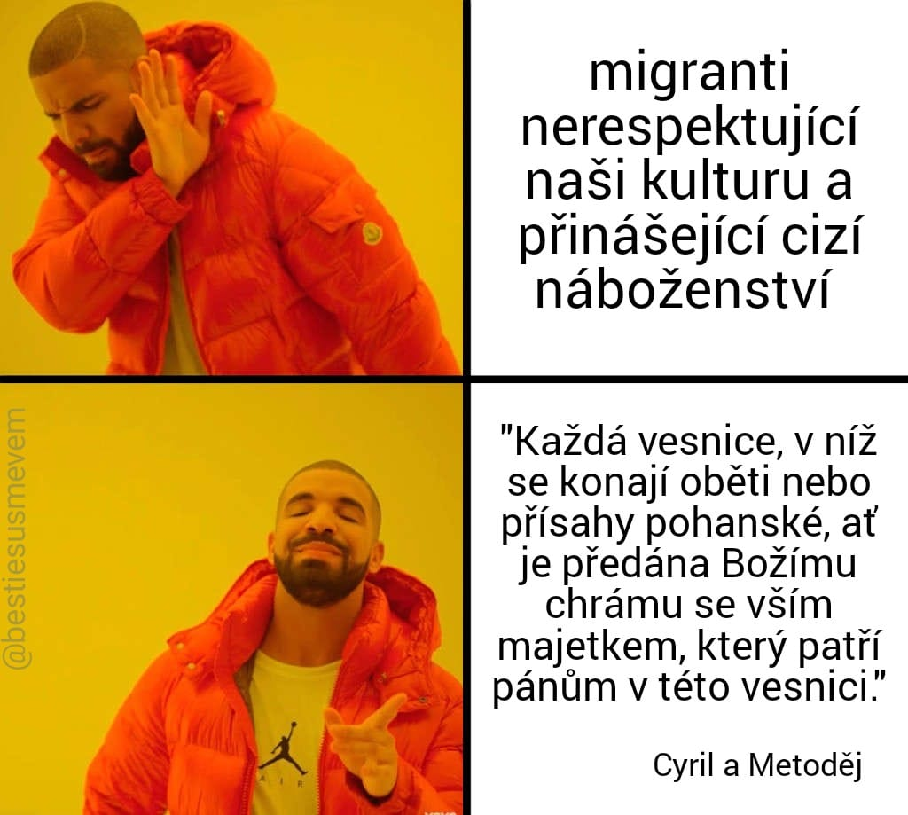
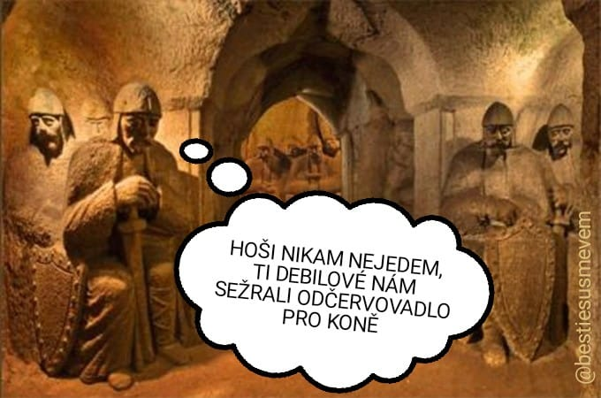
s

Slide 24
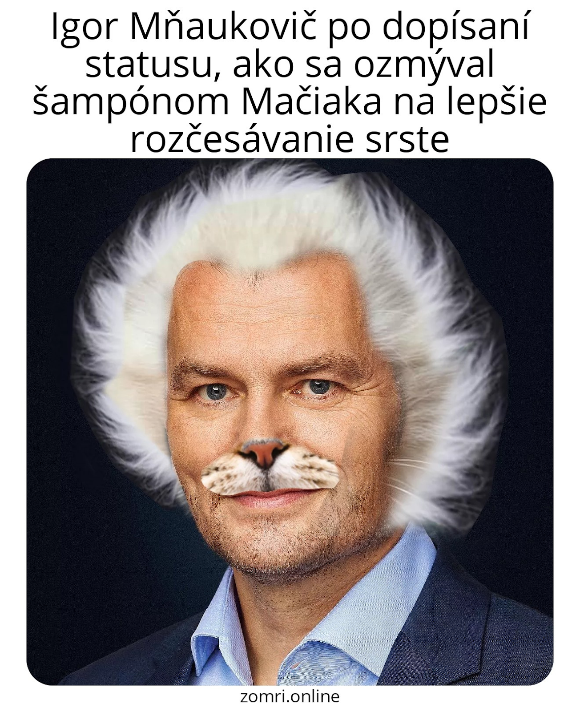
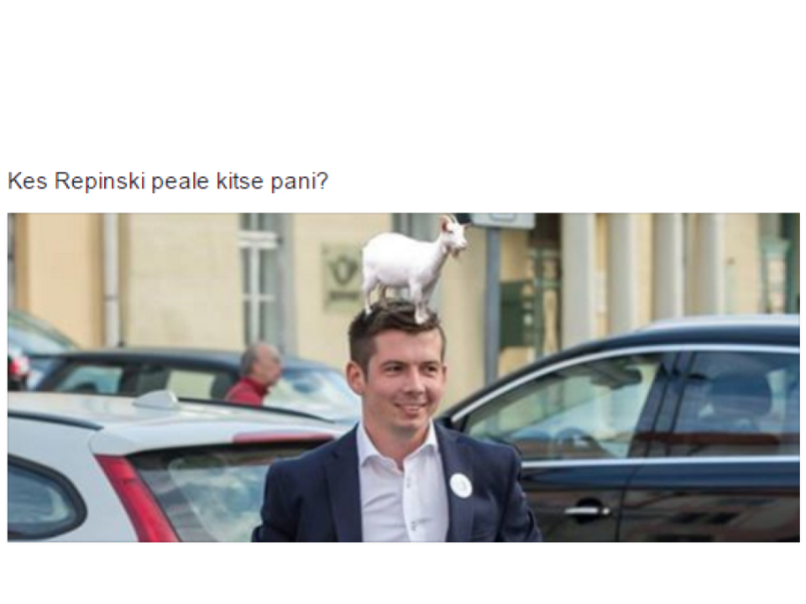
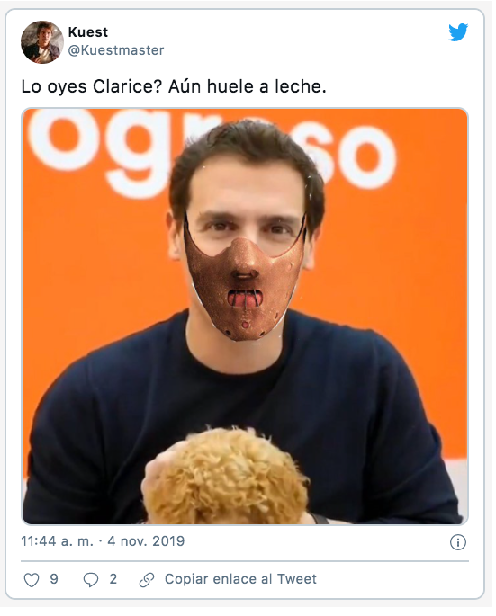
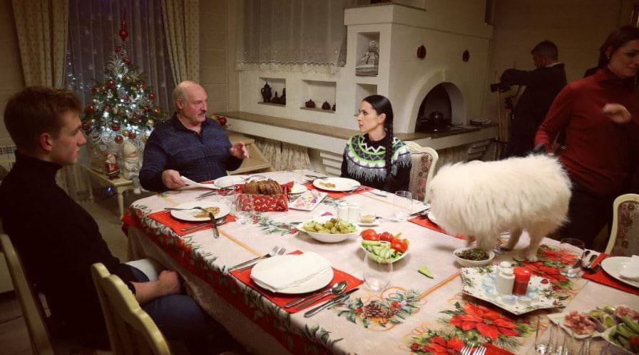
Who put a goat on Repinski? (meaning “Who told on Repinski?”)
Can you hear it, Clarice? It still smells of milk.
What do the rules of the etiquette at the table and the Belarusian constitution have in common? One Belarusian family [Lukashenko family] doesn’t give a fuck about them at all.

Slide 25
Online vs. offline

Slide 26
Andrej Babiš potká kouzelného dědečka a povídá mu:
„Já by som chcel být ministrom!“ Dědeček mu odpoví:
„Jak si přeješ…“
A z Babiše je mini strom.“
Muž, 26 rokov, jar 2014
Sajfa, profil na FB. Publikované 3. 12. 2015.

Slide 27
„Chodím do pneuservisu, kde šéf toho pneuservisu zbiera vtipy tohto rangu. A na jednej stene ich má vytlačené z internetu. Vždycky keď má nový, nalepí. Takže ja keď tam prídem meniť pneumatiky, a to chodím ako firemné autá tam prezúvať. Tak vždycky pozerám, čo má nové a vždycky, a keď sa mi nejaký ľúbi, tak si ho ako odfotím. A on to tam furt má vycapené a posledne som tam videl fór, jak prišla susedka ku susedke a tá mala zapnutý televízor a na obrazovke bol Fico. A tá susedka hovorí susedke: Aj vy máte taký hnusný obraz?“
Alexander, nar. 1954, SR, 8. 12. 2014

Slide 28
„Husák, Štrougal a kolektív mali nejaké peniaze a chceli ich rozdeliť, tak išli najprv do škôl. Odišli, žiadne peniaze školám nedali. Potom išli do domu dôchodcov. Pozreli sa, zlé podmienky, tak ako v školách, odišli a peniaze žiadne nedali. A prišli do väznice a ešte neboli ani dnu a už povedali:
‚Koľko potrebujete na zlepšenie podmienok Tak dali peniaze, ani dnu nešli. A Štrougal hovorí:
‚Ty počuj a to čo robíš? Však do škôl si nedal, do domu dôchodcov nie.ʻ
‚No pozri sa, tam už nepôjdeme do školy, ani do domu dôchodcov.
Ale do väzenia sa môžeme stále dostať. Tam treba zlepšiť.ʻ“
Katarína, nar. 1952, SR, 9. 8. 2014.
Reakcia v diskusii na článok Studenti bydlící na strahově... Dostupné z:
http://www.lidovky.cz/diskuse.aspx?iddiskuse=A131025_163340_ln_domov_vsv, cit. 22. 4. 2015.
Pankrác vs. Strahov. Zo sociálnej siete Facebook, príspevok vložený 22. 10. 2013.

Slide 29
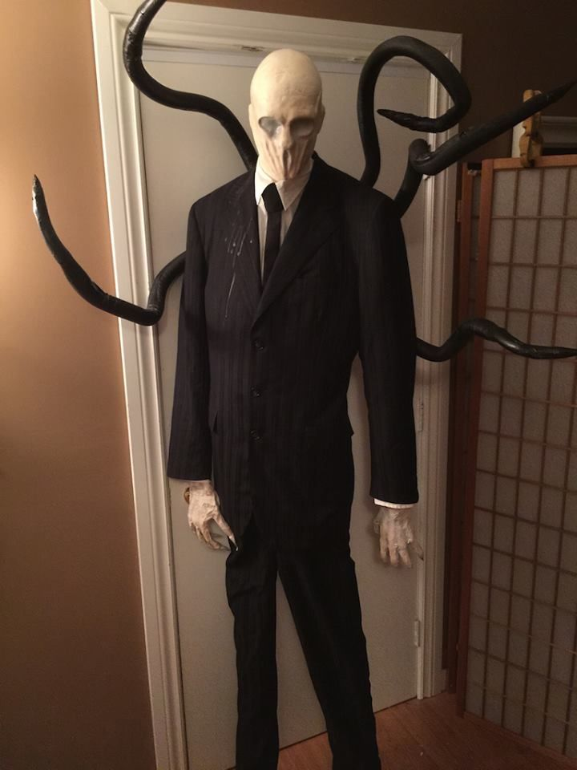
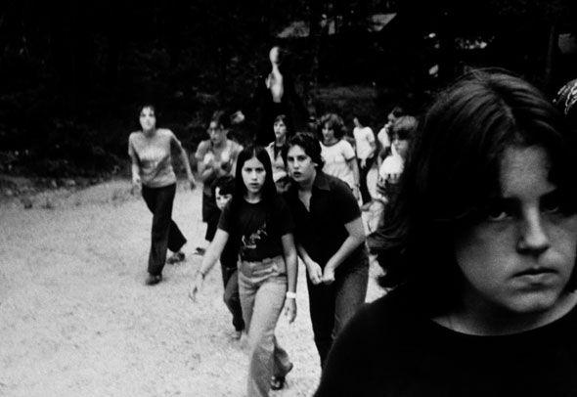
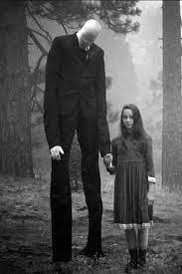
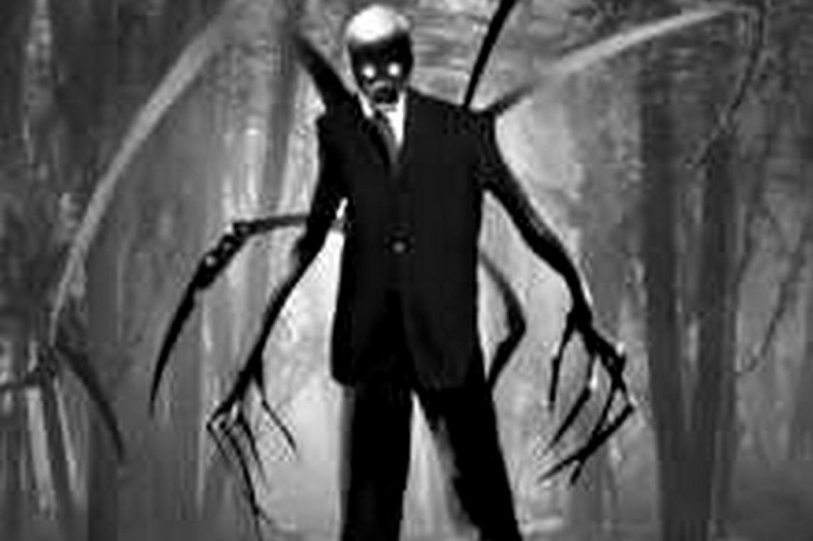
Slender Man
Chess, S. – Newsom, E.: Folklore, Horror Stories, and the Slender Man: The Development of an Internet Mythology. Springer, 2014.

Slide 30
Literatúra
  Kõiva, Mare – Vesik, Liisa: Contemporary Folklore, Internet and Communitites at the beginning of the 21st Century. In: Kõiva, Mare (ed.): Media & Folklore. Contemporary Folklore IV. Tartu: ELM Scholarly Press, 2009, s. 98. Dostupné z: http://www.folklore.ee/rl/pubte/ee/cf/cf4/CF4_Koiva_ Vesik.pdf.
  Shifman, Limor: Memes in Digital Culture. MIT 2014.
  Wiggins, Bradley E. : The Discursive Power of Memes in Digital Culture
  Ideology, Semiotics, and Intertextuality, 2019.
  Laineste, Liisi: Researching humor on the internet. Folklore. Electronic Journal of Folklore 25, 2004, s. 93–97. Dostupné z: http://www.folklore.ee/folklore/vol25/humor.pdf.

